Slide 1
เทคโนโลยีสื่อสารข้อมูลและระบบเครือข่าย
การสื่อสารข้อมูลทางอิเล็กทรอนิกส์ (Data Communications)
องค์ประกอบขั้นพื้นฐานของระบบการสื่อสารข้อมูลทางอิเล็กทรอนิกส์
ชนิดของสัญญาณอิเล็กทรอนิกส์
ทิศทางในการสื่อสารข้อมูล
การผสมสัญญาณเข้ากับสัญญาณพาห์
ความเร็วในการส่งข้อมูล
สื่อกลาง ( Media )
ความหมายของเครือข่าย ( Network )
ประเภทเครือข่ายในองค์กร
ความปลอดภัยในระบบเครือข่าย
การประยุกต์ใช้งานของระบบเครือข่ายคอมพิวเตอร์

Slide 2
Data Communications
การสื่อสารข้อมูลทางอิเล็กทรอนิกส์ หมายถึง กระบวนการถ่ายโอนหรือแลกเปลี่ยนข้อมูลกันระหว่างผู้ส่งและผู้รับ โดยผ่านช่องทางสื่อสาร เช่น อุปกรณ์อิเล็กทรอนิกส์ หรือคอมพิวเตอร์เป็นตัวกลางในการส่งข้อมูล เพื่อให้ผู้ส่งและผู้รับเกิดความเข้าใจซึ่งกันและกัน

Slide 3
องค์ประกอบของระบบการสื่อสาร
องค์ประกอบขั้นพื้นฐานของระบบการสื่อสารข้อมูลทางอิเล็กทรอนิกส์ สามารถจำแนกได้ดังนี้
ผู้ส่งสาร (Sender) หรือ แหล่งกำเนิดข่าวสาร (Source)
ผู้รับสาร (Receiver) หรือ จุดหมายปลายทางข่าวสาร (Target)
สาร ( Message ) ซึ่งในปัจจุบันมักพบเห็นในรูปของสื่อประสม ( multimedia ) ที่อาจมีทั้งลักษณะที่เป็นข้อความตัวอักษร เสียง ภาพนิ่ง และภาพเคลื่อนไหว
สื่อกลาง ( Media )
โปรโตคอล (Protocol) หมายถึง กฎระเบียบมาตรฐาน หรือข้อกำหนด ขั้นตอน ที่ใช้ในการแลกเปลี่ยนข้อมูล เพื่อให้ผู้รับและผู้ส่งสามารถสื่อการกันได้เข้าใจ
ซอฟต์แวร์ ( Software ) หมายถึง โปรแกรมที่ใช้ในการติดต่อสื่อสาร เช่น โปรแกรมรับส่งอีเมล์

Slide 4
สัญญาณอิเล็กทรอนิกส์
ชนิดของสัญญาณอิเล็กทรอนิกส์
สัญญาณแบบอนาล็อก (Analog signal) จะเป็นสัญญาณแบบต่อเนื่องที่ทุกๆค่าที่เปลี่ยนแปลงไป ของระดับสัญญาณจะมีความหมาย เช่น สัญญาณเสียงในสายโทรศัพท์ เป็นต้น
สัญญาณแบบดิจิทัล (Digital signal) จะประกอบขึ้นจากระดับสัญญาณเพียง 2 ค่า คือ สัญญาณ ระดับสูงสุด และสัญญาณระดับต่ำสุด ดังนั้นจะมีประสิทธิภาพและความน่าเชื่อถือสูงกว่าแบบอนาล็อก เนื่องจากมีการใช้งานค่าสองค่า เพื่อนำมาตีความหมายเป็น on / off หรือ 0 / 1 เท่านั้น ซึ่งเป็นสัญญาณที่คอมพิวเตอร์ใช้ในการติดต่อสื่อสารกัน

Slide 5
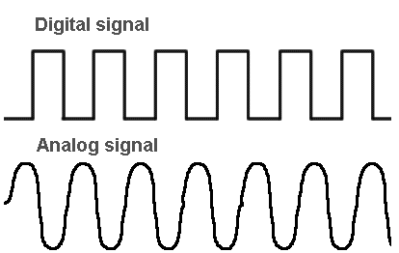

Slide 6
ทิศทางในการสื่อสารข้อมูล
ทิศทางในการสื่อสารข้อมูล ในการติดต่อสื่อสารเพื่อส่งข้อมูลระหว่างผู้รับและผู้ส่งโดยผ่านตัวกลางนั้น สามารถแบ่งทิศทางการสื่อสารของข้อมูลได้เป็น 3 ลักษณะ คือ
แบบทิศทางเดียว (Simplex) เป็นทิศทางการสื่อสารข้อมูลแบบที่ข้อมูลจะถูกส่งจากทิศทางหนึ่งไปยังอีกทิศทาง โดยไม่สามารถส่งข้อมูลย้อนกลับมาได้
แบบกึ่งสองทิศทาง (Half duplex) เป็นทิศทางการสื่อสารข้อมูลแบบที่ข้อมูลสามารถส่งกลับกันได้ 2 ทิศทาง แต่จะไม่สามารถส่งพร้อมกันได้ โดยต้องผลัดกันส่งครั้งละทิศทางเท่านั้น
แบบสองทิศทาง (Full duplex) เป็นทิศทางการสื่อสารข้อมูลแบบที่ข้อมูลสามารถส่งพร้อม ๆ กันได้ทั้ง 2 ทิศทาง ในเวลาเดียวกัน เช่น ระบบโทรศัพท์ทั่ว ๆ ไป

Slide 7
ความเร็วของการส่งผ่านข้อมูล Transmission Rate
อัตราความเร็วในการส่งผ่าน มี 2 ชนิด คือ
1) อัตราความเร็วในการส่งผ่านข้อมูล (Data Transfer Rate)
2) อัตราความเร็วในการส่งสัญญาณ (Data Signaling Rate)

Slide 8
อัตราความเร็วในการส่งผ่านข้อมูล
อัตราความเร็วในการส่งผ่านข้อมูล
อัตราส่วนที่แสดงถึงปริมาณข้อมูลที่ส่งผ่านไปได้ในหนึ่งหน่วยเวลา เช่น อัตราความเร็วในการส่งข้อมูลเป็น 1,200 บิทต่อวินาที (BPS : Bits Per Second)หมายความว่าในช่วงเวลา 1 วินาที มีข้อมูลส่งผ่านออกไปทั้งสิ้น 1,200 บิท

Slide 9
อัตราความเร็วในการส่งสัญญาณ
อัตราส่วนที่แสดงถึงการเปลี่ยนแปลงของสัญญานที่เกิดขึ้นในหนึ่งหน่วยเวลา
โดยทั่วไปแล้วหน่วยของของเวลาที่ใช้ คือ วินาที
Baud rate หมายถึง อัตราการเปลี่ยนแปลงของสัญญาณใน 1 วินาที ก็คืออัตราความเร็วของการส่งสัญญาณ
baud rate เป็น 600 หมายความว่าในช่วงเวลา 1 วินาที มีการเปลี่ยนแปลงของสัญญานที่ส่งไปตามสายเกิดขึ้น 600 ครั้ง
ในบางครั้งอัตราความเร็วในการส่งสัญญาณนี้ก็ใช้หน่วยเป็น BPS

Slide 10
อัตราความเร็วในการส่งผ่านข้อมูล
เพราะถือว่าสัญญาณที่ส่งออกนั้น แทนข้อมูลในหน่วยบิทนั่งเอง เช่น baud rate เป็น 600 อัตราส่วนในการส่งข้อมูลจะเป็น 600 BPS ถ้าการเปลี่ยนแปลงของสัญญาณ 1 ครั้ง แทนข้อมูล 1 บิท การเปลี่ยนแปลงสัญญาณ 1 ครั้ง อาจจะแทนข้อมูลมากกว่า 1 บิท ก็ได้ เช่น กำหนดให้การเปลี่ยนแปลงสัญญาณ 1 ครั้ง แทนข้อมูล 2 บิท ถ้า baud rate เป็น 1,200 แสดงว่าระบบนี้มีอัตราส่งข้อมูลเป็น 2,400 BPS

Slide 11
Transmission Mode
การส่งข้อมูลแบบขนาน (Parallel Transmission)
การส่งข้อมูลแบบอนุกรม (Serial Transmission)
ซิงโครนัส (Synchronous)
อะซิงโครนัส (Asynchronous)

Slide 12
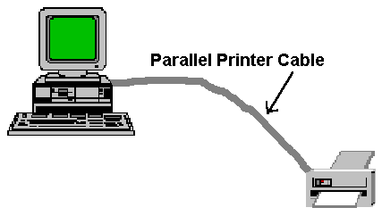
ภาพการส่งข้อมูลแบบคู่ขนาน
SENDER
bit 0
RECEIVER
bit 1
..
.
.
bit 6
bit 7

Slide 13
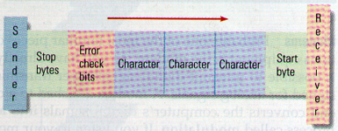
การซิงโครนัส (Synchronous)

Slide 14
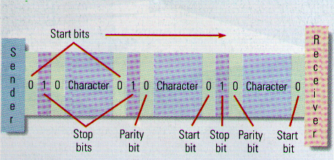
อะซิงโครนัส (Asynchronous)

Slide 15
การผสมสัญญาณข้อมูลกับสัญณาณพาห์
ในการผสมสัญญาข้อมูลเข้ากับสัญญาณพาห์นั้น อาศัยการเปลี่ยนแปลงคุณสมบัติของคลื่นพาห์ ทำให้มีเทคนิคที่ใช้ในการทำ modulation 3 เทคนิค คือ
Amplitude Modulation (AM)
Frequency Modulation (FM)
Phase Modulation (PM)

Slide 16
การผสมสัญญาณข้อมูลกับสัญญาณพาห์
Amplitude Modulation แอมปลิจูดของสัญญาณพาห์จะเปลี่ยนแปลงไปตามค่าของสัญญาณ ข้อมูลโดยคุณสมบัติอื่น ๆ ของสัญญาณพาห์คงที่ โดย 0 มี แอมปลิจูดต่ำกว่า 1

Slide 17
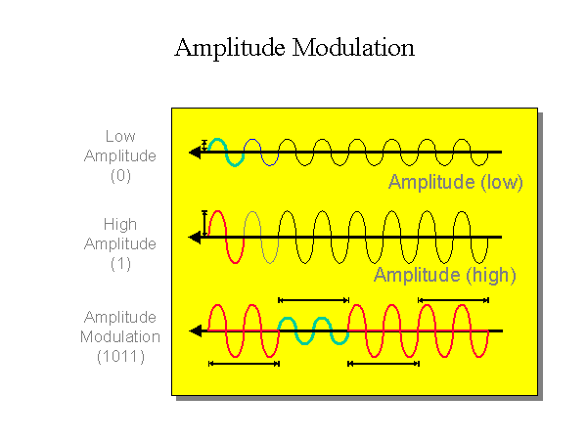

Slide 18
การผสมสัญญาณข้อมูลกับสัญญาณพาห์
Frequency Modulation ความถี่ของสัญญาณพาห์จะเปลี่ยนแปลงไปตามค่าของสัญญาณข้อมูลโดยคุณสมบัติอื่น ๆ ของสัญญาณพาห์คงที่ เช่น 0 มีความถี่น้อยกว่า 1

Slide 19
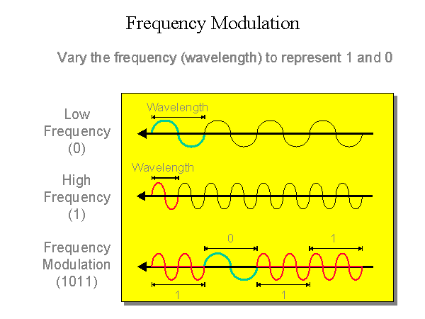

Slide 20
การผสมสัญญานข้อมูลกับสัญญานพาห์
Phase Modulation มุมเฟสของสัญญาณพาห์จะเปลี่ยนแปลงไปตามค่าของสัญญาณข้อมูลโดยคุณสมบัติอื่น ๆ ของสัญญาณพาห์คงที่

Slide 21
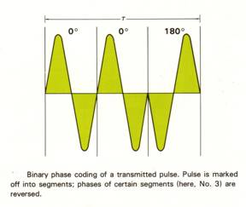

Slide 22
สื่อกลาง ( Media )
สื่อกลาง ( Media ) หมายถึง สื่อกลางหรือตัวกลางที่ทำหน้าที่ส่งผ่านของข้อมูลข่าวสารจากฝั่งผู้ส่งไปยังผู้รับ สื่อที่ใช้ส่งข้อมูลในระบบเครือข่าย ในปัจจุบัน สามารถแบ่งสื่อกลางได้เป็น 2 ประเภท คือ
ระบบใช้สาย (Wired system )
ระบบไร้สาย (Wireless system )

Slide 23
Wired system
ระบบใช้สาย (Wired system )เป็นระบบที่รวมสื่อกลางที่เป็นสายทั้งหมด ใช้ได้ทั้งระยะใกล้หรือไกล สายสัญญาณที่มีใช้งานอยู่ในปัจจุบัน ได้แก่ สายเกลียวคู่ สายโคแอกเซียล และ สายใยแก้วนำแสง
สายเกลียวคู่ (Twisted-Pair Cable) เป็นสายที่มีราคาถูกที่สุด ประกอบด้วยสายทองแดงที่มีฉนวนหุ้ม 2 เส้น นำมาพันกันเป็นเกลียว ทำให้สามารถลดการรบกวนจากสนามแม่เหล็กไฟฟ้าได้ จะใช้กันแพร่หลายในระบบโทรศัพท์
สายโคแอกเซียล ( Coaxial Cable) เรียกสั้น ๆ ว่า "สายโคแอก" เป็นสายสื่อสารที่มีคุณภาพดีกว่าและราคาแพงกว่าสายเกลียวคู่ สายโคแอกเป็นสายส่งที่มีการใช้งานกันมาก ไม่ว่าจะเป็นสายเชื่อมโยงระบบแลนบางชนิด สายเคเบิลทีวี หรือการส่งข้อมูลสัญญาณวีดิโอ
สายใยแก้วนำแสง (Fiber optic cable) คือ เส้นใยโปร่งแสงทรงกระบอกขนาดเล็กตัน โดยทั่วไปวัสดุที่ใช้ทำเส้นใยแก้วนำแสงมักเป็นสารประกอบประเภท ซิลิกา หรือ ซิลิกอนไดออกไซด์ ( SIO2 ) ซึ่งก็คือ แก้วบริสุทธิ์นั่นเอง

Slide 24
Twisted-Pair Cable
Fiber optic cable
Coaxial Cable

Slide 25
Wireless system
ระบบไร้สาย (Wireless system ) เป็นระบบที่ไม่ใช้สายสัญญาณเป็นตัวนำข้อมูล ระบบไมโครเวฟ ( Microwave ) เป็นระบบที่ใช้วิธีส่งสัญญาณที่มีความถี่สูงกว่าคลื่นวิทยุเป็นทอด ๆ จากสถานีหนึ่งไปยังอีกสถานีหนึ่ง บางที เราอาจเรียกสัญญาณของไมโครเวฟว่า สัญญาณแบบเส้นสายตา ( Line of Sight ) สัญญาณของไมโครเวฟ จะเดินทางเป็นเส้นตรง ในการตั้งสถานีทวนสัญญาณนั้น ส่วนใหญ่จะนิยมตั้งในพื้นที่สูง ๆ เช่น บนภูเขา ตึกสูง ๆ เพื่อช่วยให้ส่งสัญญาณไปได้ไกลขึ้น
ระบบดาวเทียม ( Satellite System ) หลักการคล้ายกับระบบไมโครเวฟในส่วนของการยิงสัญญาณจากแต่ละสถานีต่อกันไปยังจุดหมายที่ต้องการ โดยอาศัยดาวเทียมที่โคจรอยู่รอบโลก
ระบบอินฟราเรด
ระบบคลื่นวิทยุ ระบบวิทยุเซลลูลาร์

Slide 26
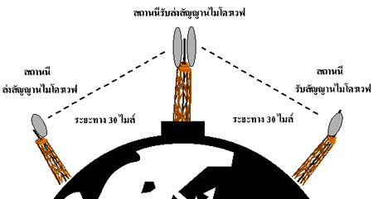
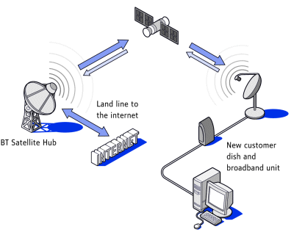

Slide 27
เครือข่าย ( Network )
ระบบเครือข่าย หรือเน็ตเวิร์ก (Network) คือ ระบบที่มีคอมพิวเตอร์ ตั้งแต่ 2 เครื่องขึ้นไป เชื่อมต่อกันอยู่ ความสำคัญและประโยชน์ของระบบเครือข่าย ในด้านต่าง ๆ ดังนี้
สามารถใช้อุปกรณ์ร่วมกัน (Peripheral sharing )
การใช้ซอฟต์แวร์ร่วมกัน (Software sharing)
การใช้ข้อมูลร่วมกัน (File sharing)
การสื่อสารระหว่างบุคคล ( Electronic communication )
ค่าใช้จ่าย (Cost )
การบริหารเครือข่าย (Network Management )
ระบบรักษาความปลอดภัย (Security system)
เสถียรภาพของระบบ ( Stability )
การสำรองข้อมูล (Back up )

Slide 28
เครือข่าย ( Network )
ประเภทของเครือข่าย มี 3 ระบบ ดังนี้
ระบบเครือข่ายคอมพิวเตอร์ระยะใกล้ (Local Area Network หรือ LAN ) เป็นระบบเครือข่ายระดับท้องถิ่น มีขนาดเล็ก ครอบคลุมพื้นที่จำกัด เชื่อมโยงกันในรัศมีใกล้ ๆ ในเขตพื้นที่เดียวกัน เช่น ในอาคารเดียวกัน ห้องเดียวกัน ภายในตึกเดียวกันหรือหลาย ๆ ตึกใกล้กัน เป็นต้น โดยไม่ต้องเชื่อมการติดต่อกับองค์การโทรศัพท์หรือการสื่อสารแห่งประเทศไทย ระบบแลนมีประโยชน์คือ สามารถทำให้เครื่องคอมพิวเตอร์หลาย ๆ เครื่องที่เชื่อมต่อกัน สามารถส่งข้อมูลแลกเปลี่ยนกันได้อย่างสะดวก รวดเร็ว และยังสามารถใช้ทรัพยากรร่วมกันได้อีกด้วย ระบบเครือข่าย LAN จะเป็นระบบเครือข่ายที่มีการใช้งานในองค์กรต่าง ๆ มากที่สุด

Slide 29
เครือข่าย ( Network )
ระบบเครือข่ายคอมพิวเตอร์ระดับเมือง (Metropolitan Area Network หรือ MAN) เป็นระบบเครือข่ายระดับเมือง คือมีการเชื่อมโยงกันในพื้นที่ ที่กว้างไกลกว่าในระบบ LAN อาจจะเชื่อมโยงกันภายในจังหวัด โดยมีลักษณะการเชื่อมโยงคอมพิวเตอร์ที่มีระยะห่างไกลกันในช่วง 5-40 กิโลเมตร ผ่านสายสื่อสารประเภทต่าง ๆ เช่น เส้นใยแก้วนำแสง สายเคเบิลหรือสายโคแอกเชียล
ระบบเครือข่ายระยะไกล (Wide Area Network หรือ WAN) เป็นระบบเครือข่ายระดับไกล คือ จะเป็นเครือข่ายที่เชื่อมคอมพิวเตอร์หรืออุปกรณ์ที่อยู่ห่างไกลกันเข้าด้วยกัน อาจจะต้องเป็นการติดต่อสื่อสารกันในระดับประเทศ ข้ามทวีปหรือทั่วโลกก็ได้ ตัวอย่างเช่น อินเทอร์เน็ตถือว่าเป็นเครือข่าย WAN ประเภทหนึ่ง แต่เป็นเครือข่ายสาธารณะ ที่ไม่มีใครเป็นเจ้าของทั้งหมด

Slide 30
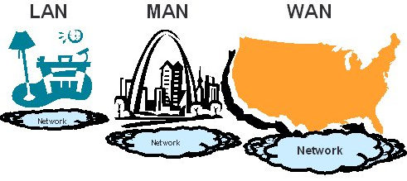

Slide 31
Network Topology
สถาปัตยกรรมของระบบเครือข่าย (Network Architecture) หรือโทโปโลยี (Topology) คือลักษณะทางกายภาพ (ภายนอก) ของเครือข่าย เป็นลักษณะของการเชื่อมโยงสายสื่อสารเข้ากับอุปกรณ์อิเล็กทรอนิกส์ต่าง ๆ ภายในเครือข่ายด้วยกัน มีหลายแบบด้วยกัน เช่น
โทโปโลยีแบบดาว (Star)
โทโปโลยีแบบบัส (Bus)
โทโปโลยีแบบวงแหวน (Ring)

Slide 32
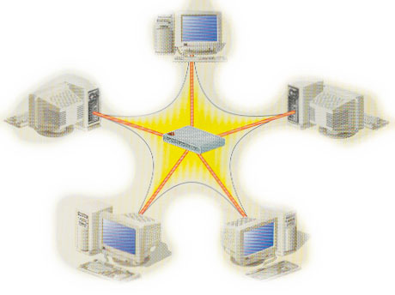
โทโปโลยีแบบดาว (Star)
มีหลักการส่งและรับข้อมูล เหมือนกับระบบโทรศัพท์ การควบคุมจะทำโดยสถานีศูนย์กลาง ทำหน้าที่เป็นตัวสวิตชิ่ง ข้อมูลทั้งหมดในระบบเครือข่ายจะต้องผ่านเครื่องคอมพิวเตอร์ศูนย์กลาง (Center Computer) ลักษณะการเชื่อมโยงการติดต่อสื่อสารที่มีลักษณะคล้ายกับรูปดาว (STAR) หลายแฉก

Slide 33
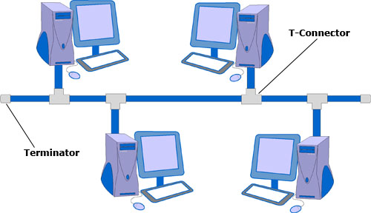
โทโปโลยีแบบบัส (Bus)
โทโปโลยีแบบบัส (Bus) ในระบบเครือข่าย LAN โทโปโลยีแบบ BUS นับว่าเป็นแบบโทโปโลยีที่ได้รับความนิยมใช้กันมากที่สุดมา ตั้งแต่อดีตจนถึงปัจจุบัน เหตุผลอย่างหนึ่งก็คือสามารถติดตั้งระบบ ดูแลรักษา และติดตั้งอุปกรณ์เพิ่มเติมได้ง่าย ไม่ต้องใช้เทคนิคที่ยุ่งยากซับซ้อน ลักษณะการทำงานของเครือข่ายโทโปโลยีแบบ BUS คืออุปกรณ์ทุกชิ้นหรือโหนดทุกโหนด ในเครือข่ายจะต้องเชื่อมโยงเข้ากับสายสื่อสารหลักที่เรียกว่า "บัส" (BUS)

Slide 34
โทโปโลยีแบบวงแหวน (Ring)
โทโปโลยีแบบวงแหวน (Ring) เครือข่ายแบบ RING เป็นการส่งข้อมูลข่าวสารผ่านไปในเครือข่าย โดยที่ข้อมูลข่าวสารจะไหลวนอยู่ในเครือข่ายในทิศทางเดียวเหมือนวงแหวน หรือ RING

Slide 35
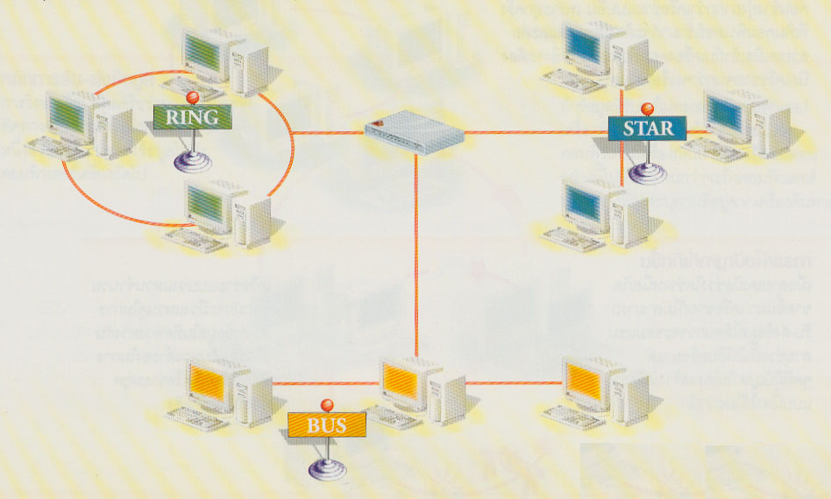

Slide 36
ฮาร์ดแวร์ที่จำเป็นของระบบเครือข่าย
คอมพิวเตอร์
สายเคเบิล
ทรัพยากรอื่น ๆในเครือข่าย เช่น Fax printer telephone
โมเด็ม (Modem) ย่อมาจากคำว่า "Modulator/Demodulator“
กระบวนการที่โมเด็มแปลงสัญญาณดิจิทัลให้เป็นสัญญาณอนาล็อก เรียกว่า มอดูเลชั่น (Modulation) โมเด็มที่ทำหน้าที่นี้เรียกว่า โมดูเลเตอร์ (Modulator)
กระบวนการที่โมเด็มแปลงสัญญาณอนาล็อกให้เป็นสัญญาณดิจิทัล เรียกว่า ดีมอดูเลชั่น (Demodulation) โมเด็มที่ทำหน้าที่นี้เรียกว่า ดีโมดูเลเตอร์ (Demodulator )

Slide 37
ฮาร์ดแวร์ที่จำเป็นของระบบเครือข่าย
การ์ดเชื่อมต่อเครือข่ายหรือแลนการ์ด (Network Interface Card : NIC) อุปกรณ์ที่ใช้เชื่อมระหว่างคอมพิวเตอร์กับสายเคเบิลคือการ์ดเชื่อมเครือข่าย การ์ดนี้ส่วนใหญ่จะติดตั้งภายในเครื่องคอมพิวเตอร์ โดยเสียบลงบนเมนบอร์ดของคอมพิวเตอร์ ส่วนพอร์ตในการเชื่อมต่อกับสายเคเบิลจะอยู่ทางด้านหลังของเครื่องคอมพิวเตอร์ ช่วยในการควบคุม การรับส่งข้อมูล และตรวจสอบข้อผิดพลาดที่เกิดขึ้น

Slide 38
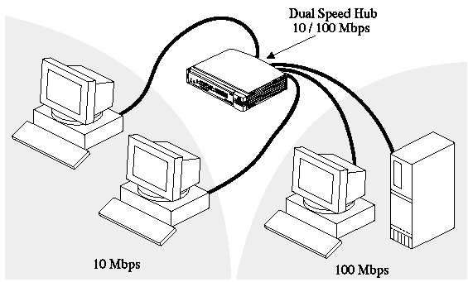
ฮาร์ดแวร์ที่จำเป็นของระบบเครือข่าย
ฮับ (Hub) เป็นอุปกรณ์ที่ใช้ในการเชื่อมต่อสายเคเบิลในเครือข่ายมีลักษณะเป็นช่องเสียบสายเคเบิลระหว่างเครื่องคอมพิวเตอร์เซิร์ฟเวอร์กับเครื่องพีซีอื่น ๆ ที่ทำหน้าที่เป็นเครื่องไคลเอนต์
HUB

Slide 39
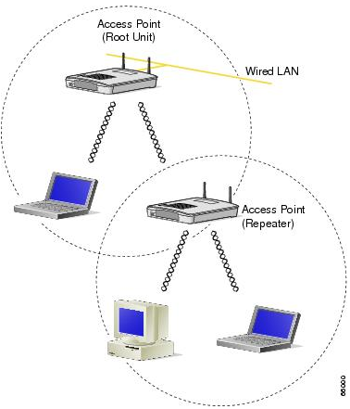
ฮาร์ดแวร์ที่จำเป็นของระบบเครือข่าย
รีพีตเตอร์ (Repeater) เป็นอุปกรณ์ที่ใช้ในการเปลี่ยนตัวกลางนำสัญญาณจากตัวกลางหนึ่งไปยังอีกตัวกลางหนึ่ง เช่น จากไฟเบอร์ออฟติกมายังโคแอกเชียล

Slide 40
ฮาร์ดแวร์ที่จำเป็นของระบบเครือข่าย
บริดจ์ (Bridge) เป็นอุปกรณ์ที่มักจะใช้ในการเชื่อมต่อวงแลนเข้าด้วยกัน ทำให้สามารถขยายขอบเขตของ LAN ออกไปได้เรื่อยๆ

Slide 41
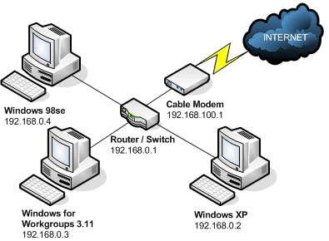
ฮาร์ดแวร์ที่จำเป็นของระบบเครือข่าย
เราเตอร์ (Router) เป็นอุปกรณ์ที่ทำหน้าที่เชื่อมต่อระบบเครือข่ายหลายระบบเข้าด้วยกัน คล้ายกับบริดจ์ แต่มีส่วนการทำงานที่ซับซ้อนมากกว่าบริดจ์มาก

Slide 42
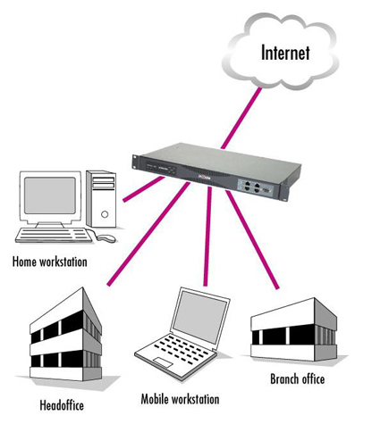
ฮาร์ดแวร์ที่จำเป็นของระบบเครือข่าย
เกตเวย์ (Gateway) เป็นอุปกรณ์ที่มีความสามารถสูงสุด ในการเชื่อมต่อเครือข่ายต่างๆเข้าด้วยกัน โดยไม่มีขีดจำกัด ทั้งระหว่างเครือข่ายต่างระบบ หรือแม้กระทั่งโปรโตคอล จะแตกต่างกันออกไป เกตเวย์จะแปลงโปรโตคอล ให้เหมาะสมกับอุปกรณ์ที่ต่างชนิดกัน

Slide 43
ความปลอดภัยในระบบเครือข่าย
การป้องกันข้อมูลในเครือข่าย
กำแพงไฟ (Firewall ) กำแพงไฟเป็นซอฟต์แวร์หรือฮาร์ดแวร์พิเศษที่ถูกออกแบบมาสำหรับทำหน้าที่ป้องกันผู้อื่นที่ไม่มีสิทธิบุกรุกเข้ามาในเครือข่ายได้
รหัสผ่าน (Password) คือ ต้องป้อนบัญชีสมาชิกของผู้ใช้และรหัสผ่านเสียก่อน ซึ่งสิ่งนี้จะเป็นตัวกำหนดว่าผู้ใช้คนนั้นสามารถเข้าถึงข้อมูลได้แค่ไหน แต่ระบบป้องกันโดยใช้บัญชีสมาชิกและรหัสผ่านนั้นอาจจะหละหลวมได้ เพราะผู้ใช้ที่เป็นผู้ไม่ได้รับอนุญาตใช้เทคนิคการเดารหัสผ่านโดยสุ่มจากเรื่องใกล้ตัว ดังนั้นผู้ตั้งรหัสควรที่ตั้งให้ยาก และเรื่องไกลตัวด้วย
การสำรองข้อมูลในเครือข่าย (Back up) คือการเก็บข้อมูลไว้ในอุปกรณ์อื่น ๆ ที่นอกเหนือจากเซิร์ฟเวอร์ของเครือข่ายนั้น ๆ
โปรแกรมดักจับไวรัส (Anti virus)

Slide 44
การประยุกต์ใช้งานของระบบเครือข่ายคอมพิวเตอร์
จดหมายอิเล็กทรอนิกส์ ( Electronic mail : e-mail )
ไปรษณีย์เสียง (Voice mail )
โทรสาร (Facsimile or Fax)
Video conferencing Global Positioning System (GPSs) เป็นระบบที่ใช้วิเคราะห์และระบุตำแหน่งของคน สัตว์ หรือสิ่งของที่เป็นเป้าหมายของระบบโดยใช้ดาวเทียม ปัจจุบันมีการนำไปใช้ในระบบการเดินเรือ เครื่องบิน และเริ่มพัฒนามาใช้เพื่อระบุตำแหน่งของรถยนต์ด้วย

